Slide 1
AB 2018 Arduino
YAZILIM

Slide 2
If-Else Döngüsü

Slide 3
Do-While Döngüsü

Slide 4
For Döngüsü

Slide 5
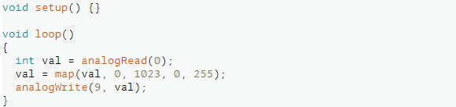
map()
Map () işlevi tamsayı matematiği kullanır
Örnek Kod:
map (değer aralığı, alt sınır, üst sınır, yeni alt sınır, yeni üst sınır );

Slide 6
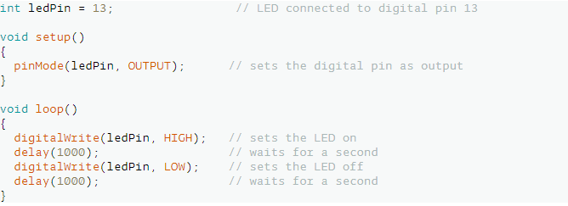
delay()
Programı parametre olarak belirtilen süre (milisaniye) cinsinden duraklatır. (Saniyede 1000 milisaniye var.)
Örnek Kod:
delay(ms)
ms: Duraklatılacak milisaniye sayısı (unsigned long)

Slide 7
delayMicroseconds()
Programı, parametre olarak belirtilen süre (mikro saniye) kadar duraklatır. Milisaniye içinde bin mikrosaniye, saniyede bir milyon mikrosaniye.
Şu anda, doğru bir gecikme üreten en büyük değer 16383'tür.
Bu işlev, 3 mikrosaniyelik ve üzeri aralıklarla çok doğru çalışır.

Slide 8
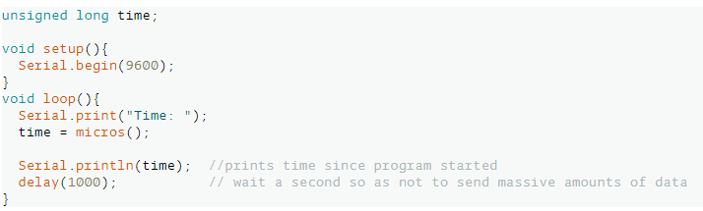
micros()
Arduino kurulu mevcut programı çalıştırmaya başladıktan sonra geçen mikrosaniye sayısını döndürür. Yaklaşık 70 dakika sonra bu numara taşacaktır (sıfıra döner).
Örnek Kod:

Slide 9
Millis()
Arduino kurulu mevcut programı çalıştırmaya başlamasından bu yana milisaniye sayısını döndürür. Yaklaşık 50 gün sonra bu numara taşacaktır (sıfıra döner).

Slide 10
attachInterrupt()
Dijital Pinlerde İnterrupt:
AttachInterrupt ilk parametresi bir kesme numarasıdır. Normal olarak, gerçek dijital pini belirli kesme numarasına çevirmek için digitalPinToInterrupt (pin) kullanırız. Örneğin, pin 3'e bağlanırsa, attachInterrupt için ilk parametre olarak digitalPinToInterrupt (3) kullanılır.
Eklenen fonksiyonun içinde delay () işe yaramayacak ve millis () tarafından döndürülen değer artmayacak. Fonksiyonda iken alınan seri veri kaybolabilir.

Slide 11
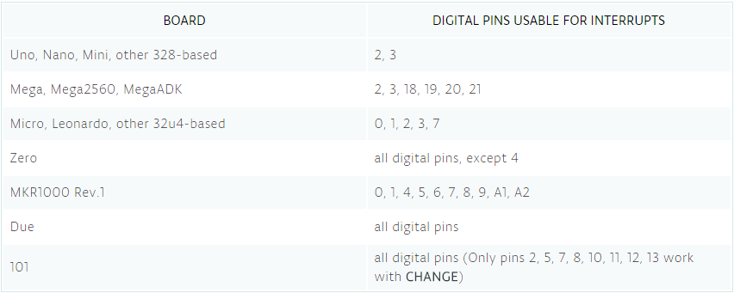
İnterrupt Pinleri

Slide 12
attachInterrupt(kesme_pin,fonksiyon_adi,kesmeye_gidis_durumu)
İlk olarak kesme_pin olarak karşımıza 2 değer gelmektedir (0 ve 1). eğer 0 değeri seçilirse digital 2 nolu pin kullanılacaktır, eğer 1 değeri seçilirse digital 3nolu pin kullanılacaktır. Bir sonraki parametremiz ise kesme oluşunca gidilecek fonksiyonunu adıdır. Bu kesme fonksiyonları içerisinde delay() yapısı görevini yapmaz ve bir değer gönderme şansınız yoktur yani fonksiyonu int fonksiyon_adi()şeklinde tanımlayamazsınız. Son parametremiz olan kesmeye_gidis_durumu içerisinde karşımıza 5 yapı çıkmaktadır. Bu yapılarla kesmeye geçiş durumunu tayin etmekteyiz ve 5 yapı aşağıdaki gibidir: * FALLING : Düşen kenarda kesme fonksiyonuna git. * RISING : Yükselen kenarda kesme fonksiyonuna git. * CHANGE : Sinyalin her değişim gösterdiği (0 -->1 veya 1-->0 ) durumunda kesme fonksiyonuna git. * LOW : Sinyalin LOW(0) olduğu durum boyunca kesme fonksiyonuna gitmektedir. * HIGH : Sinyalin HIGH(1) olduğu durum boyunca kesme fonksiyonuna gitmektedir.

Slide 13
detachInterrupt()
Verilen İnterrupt pinini kapatır.

